Slide 1
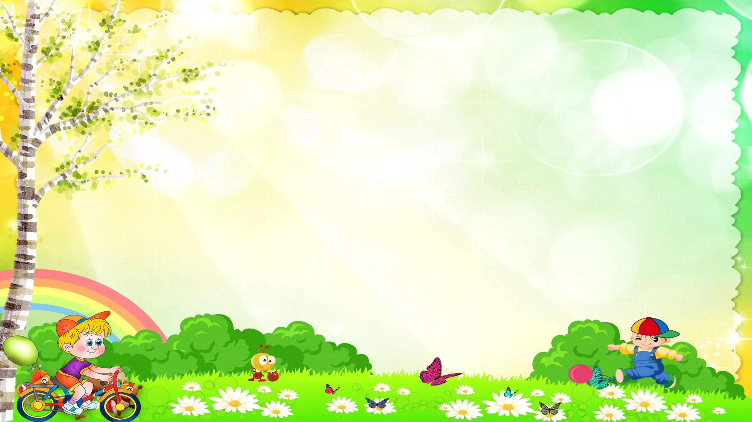
НОД по экологическому образованию в средней группе на тему
«Дикие животные»

Slide 2
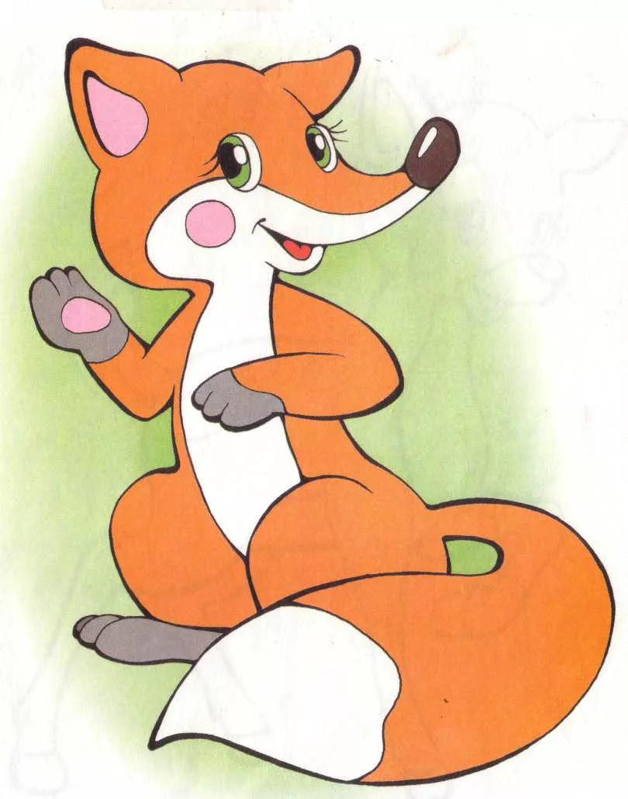
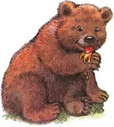
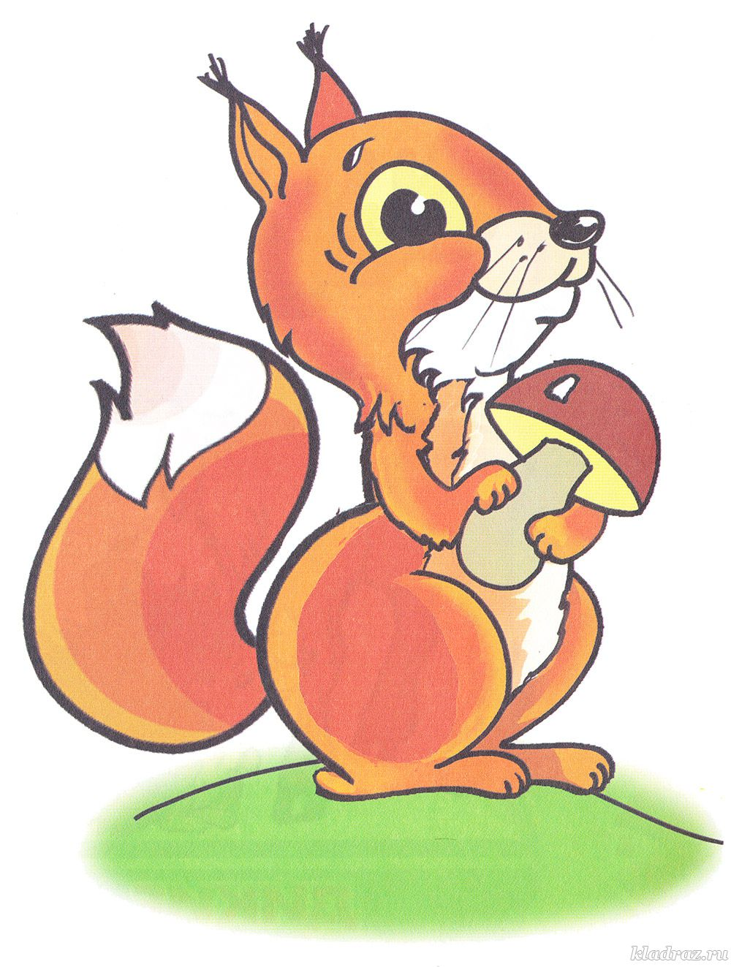
1.Он всю зиму долго спал,
Лапу правую сосал,
А проснулся — стал реветь.
Этот зверь лесной... (Медведь)
3. Эта рыжая плутовка.
В сказке всех обманет ловко.
Ловит уточек и зайцев!
Ей на зуб не попадайся! (Лиса)
2. Пушистая и рыжая
На дереве живет.
Сильными зубками
Орешки все грызёт. (Белочка)

Slide 3
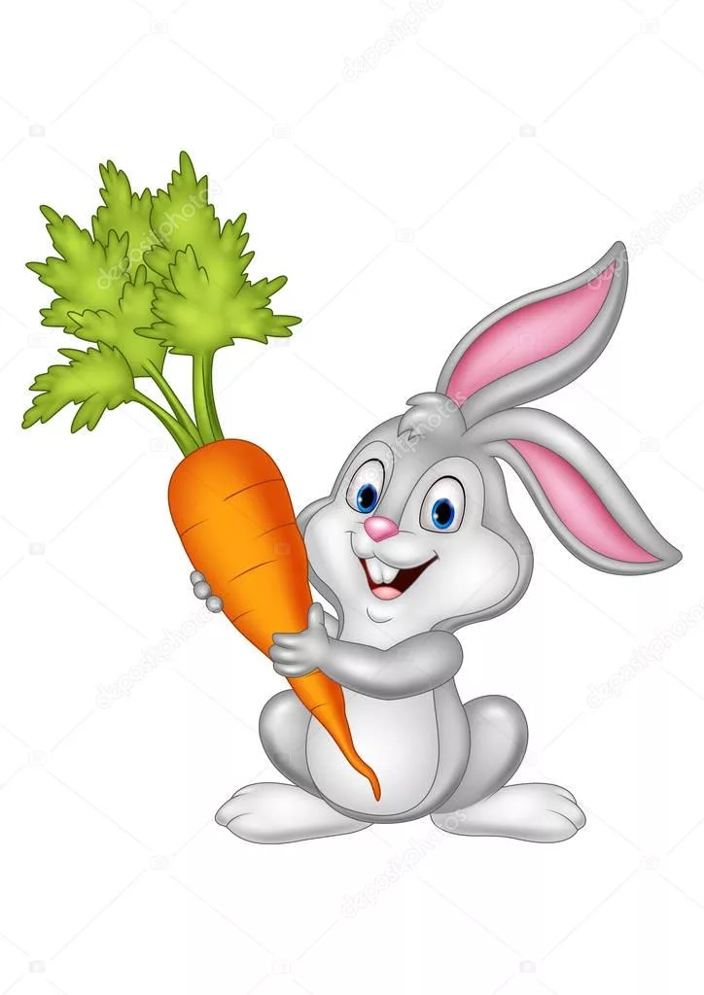
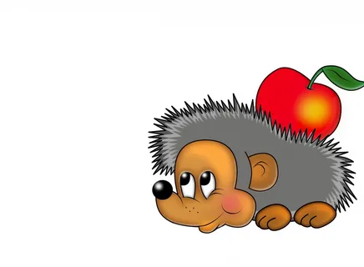
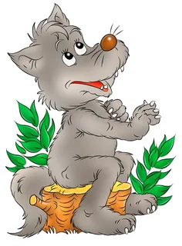
4. Что за зверь такой лесной?
В белой шубке он зимой.
Всех боится зверь-трусишка.
Как зовут его? (Зайчишка)
6. У него иголочки,
Как в лесу на елочке.
Зверя лучше не тревожь!
Он колючий. Это... (Еж)
5. Кто зимой холодной
Ходит злой, голодный? (Волк)

Slide 4
Как животные готовятся к зиме.

Slide 5
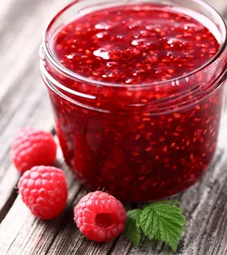
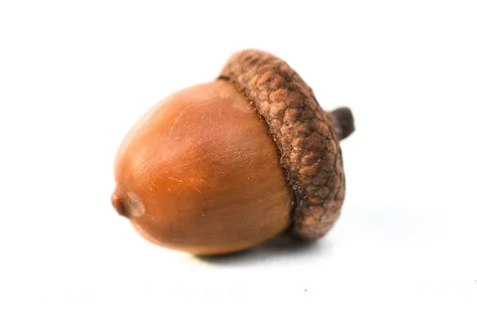
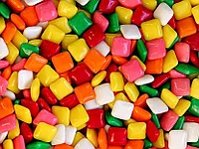
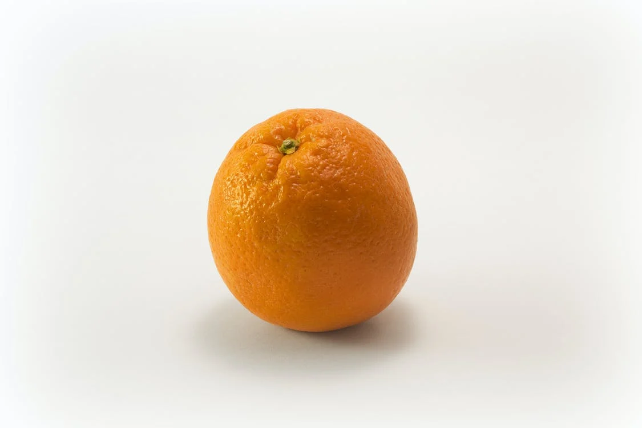
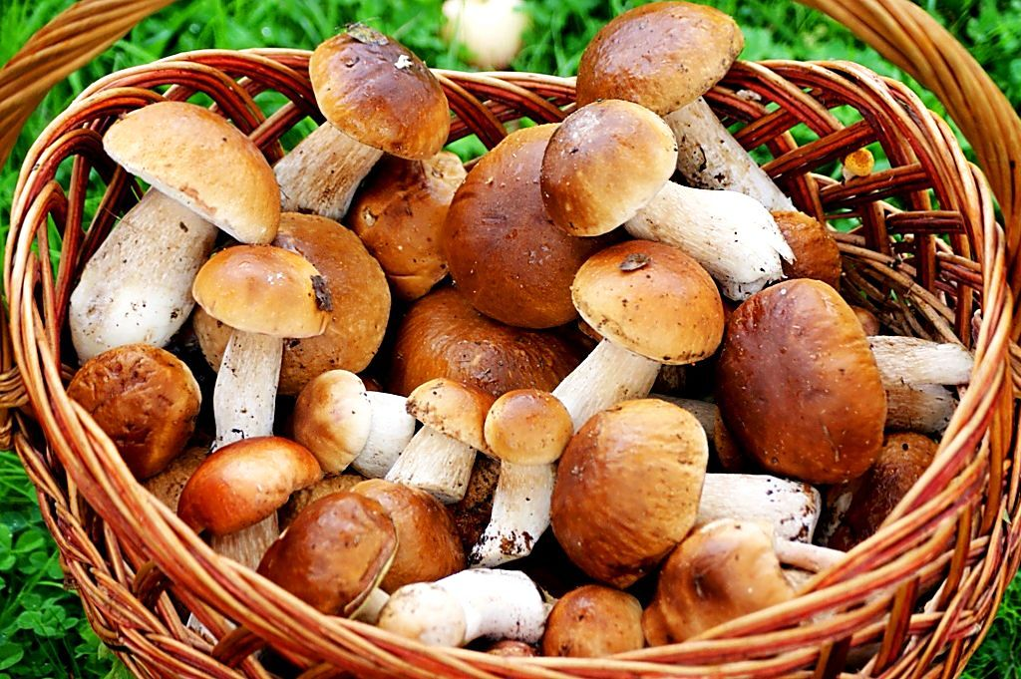
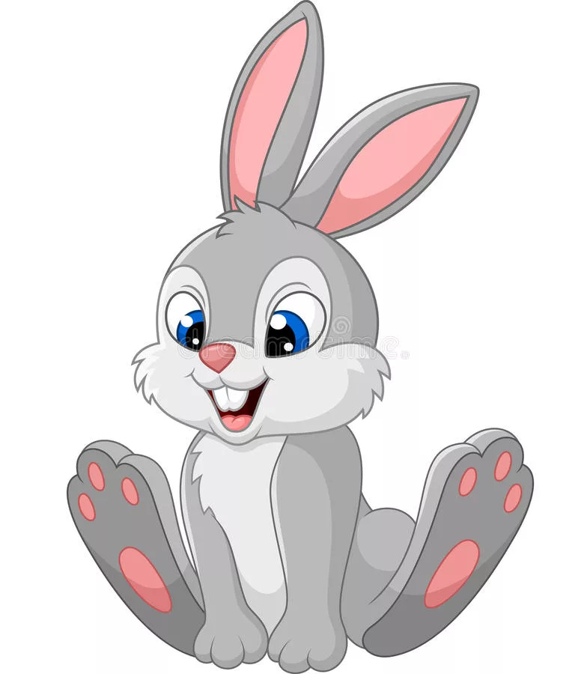
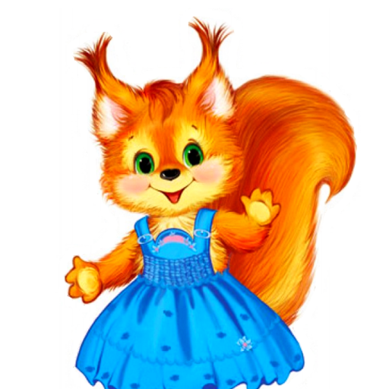
Задача: Что собирают на зиму белочка и зайка?

Slide 6
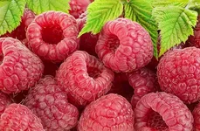
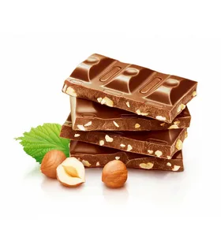
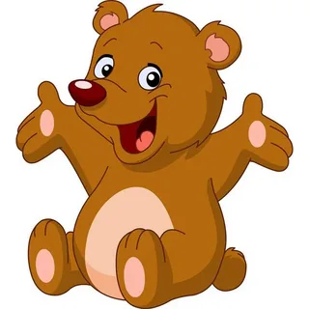
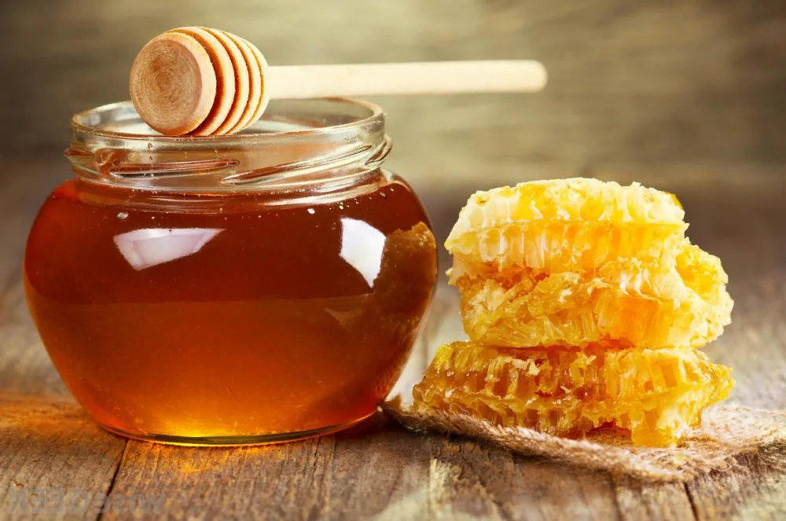
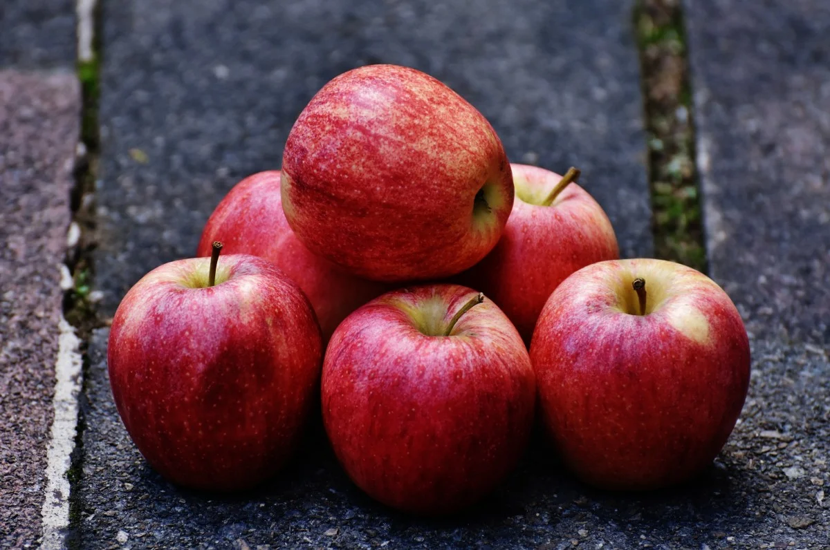
Что кушает мишка?

Slide 7
«Подвижная игра Зайка серенький сидит»
Зайка серенький сидит Дети присели,
И ушами шевелит. ручки подняли, как ушки зайки
Вот так и вот так и двигают ими.
Он ушами шевелит.
Зайке холодно сидеть Дети встают
Надо лапоньки погреть. и хлопают в ладоши.
Вот так и вот так
Надо лапоньки погреть.
Зайке холодно стоять Дети прыгают на месте
Надо зайке поскакать.
Вот так и вот так
Надо зайке поскакать.
Волк зайчишку испугал, Дети бегают
Зайка прыг и убежал. и садятся на свои стульчики

Slide 8
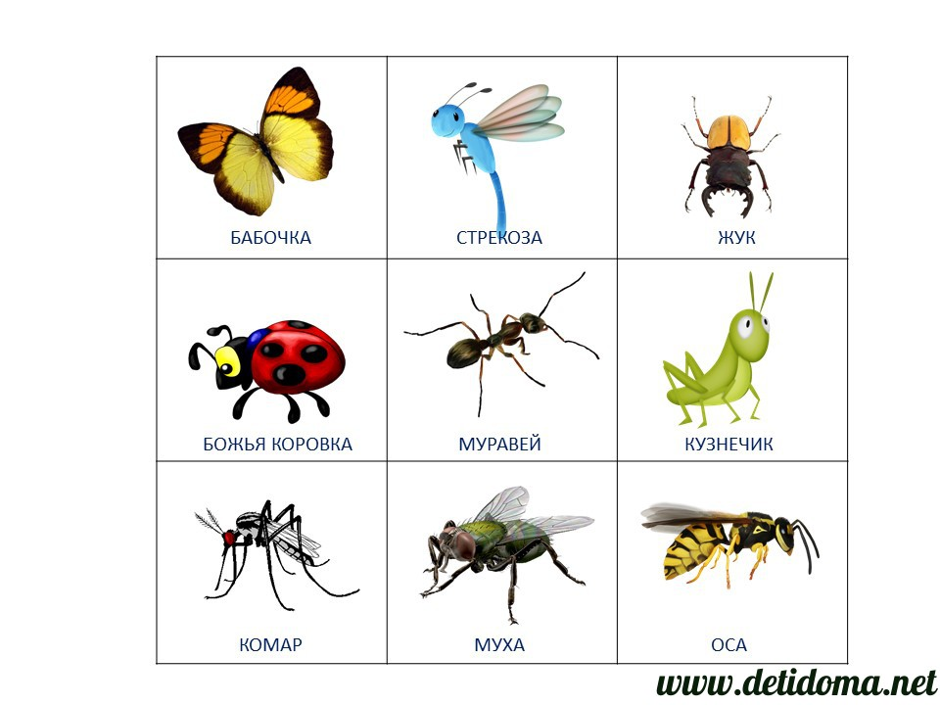
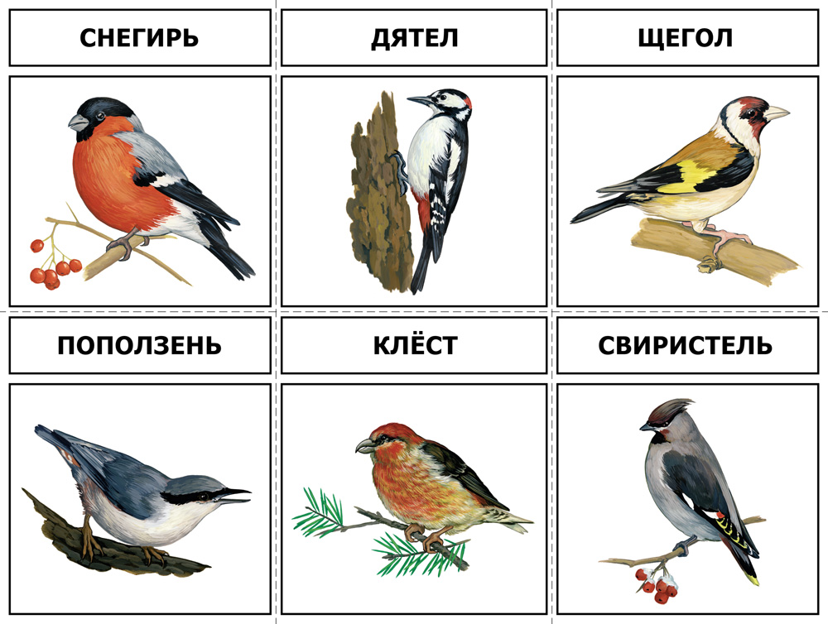
«Назови одним словом»
НАСЕКОМЫЕ
ПТИЦЫ

Slide 9
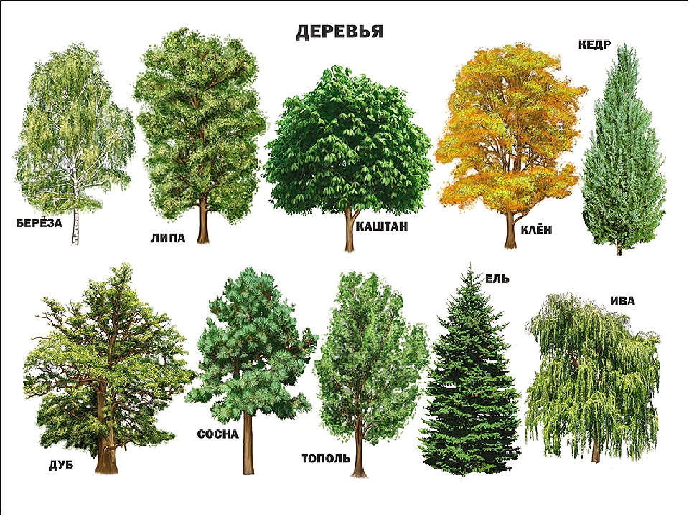
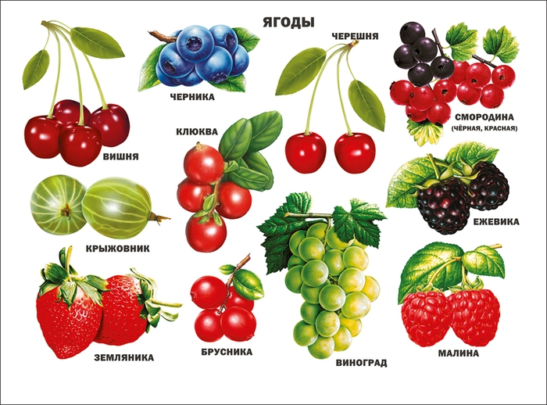

Slide 10
РЕФЛЕКСИЯ
Что любит кушать Миша?
Вам понравилась сегодня играть?
Что вам больше всего понравилось?

